Slide 1



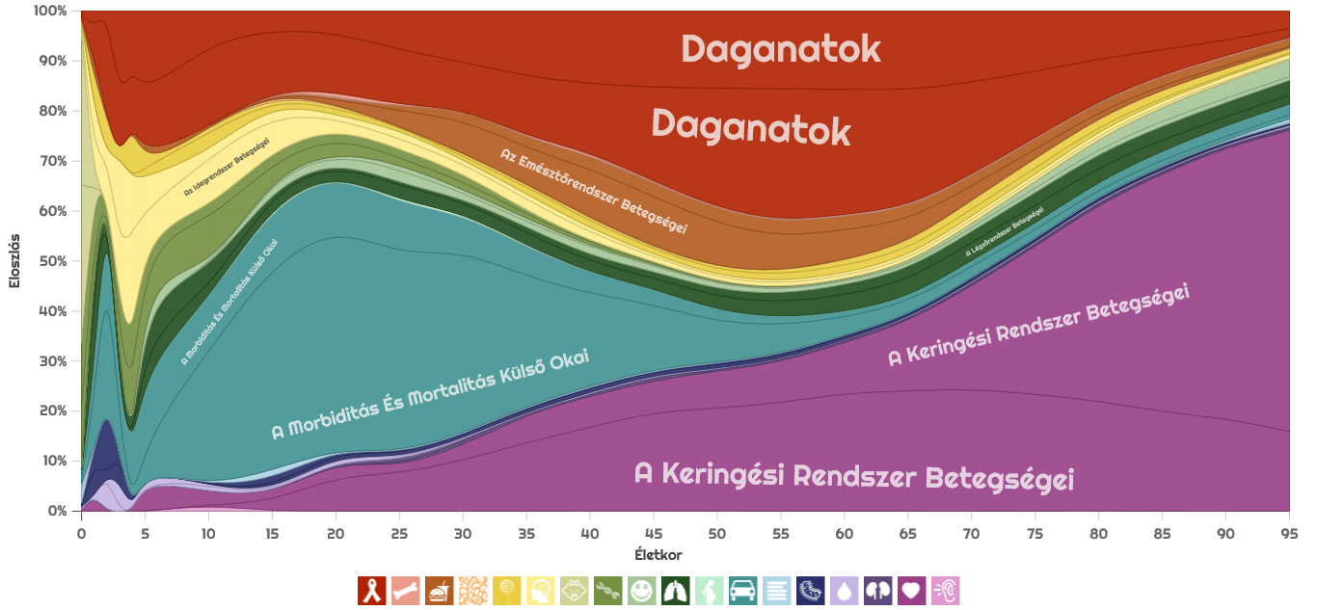


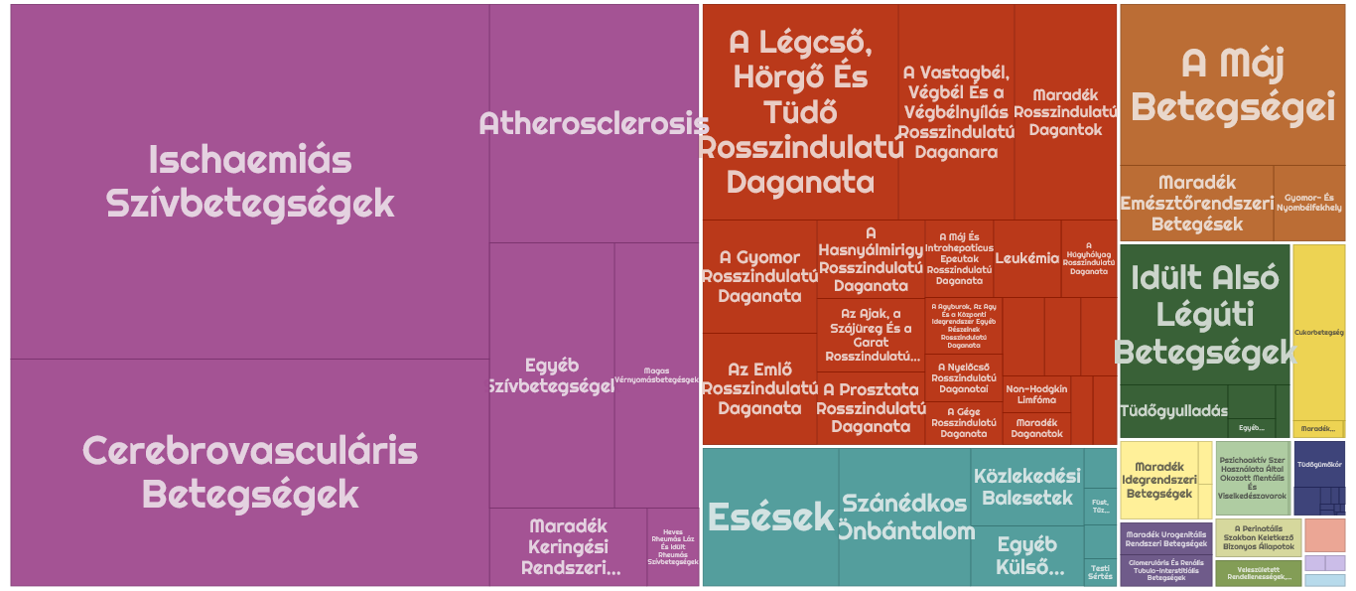
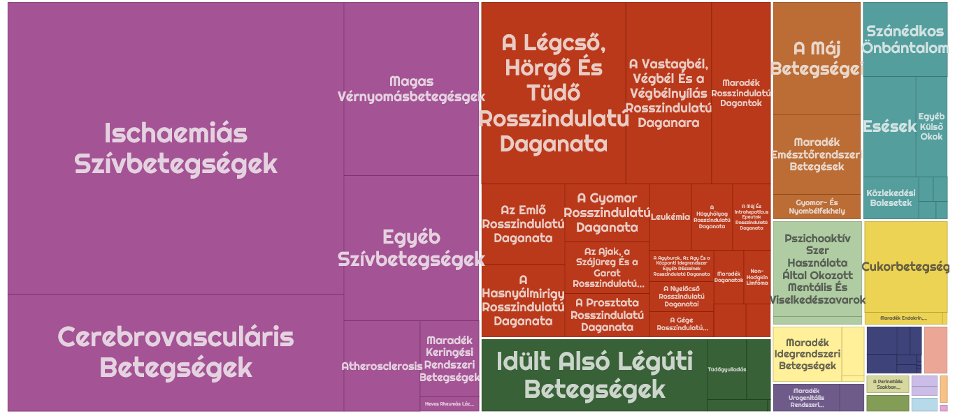


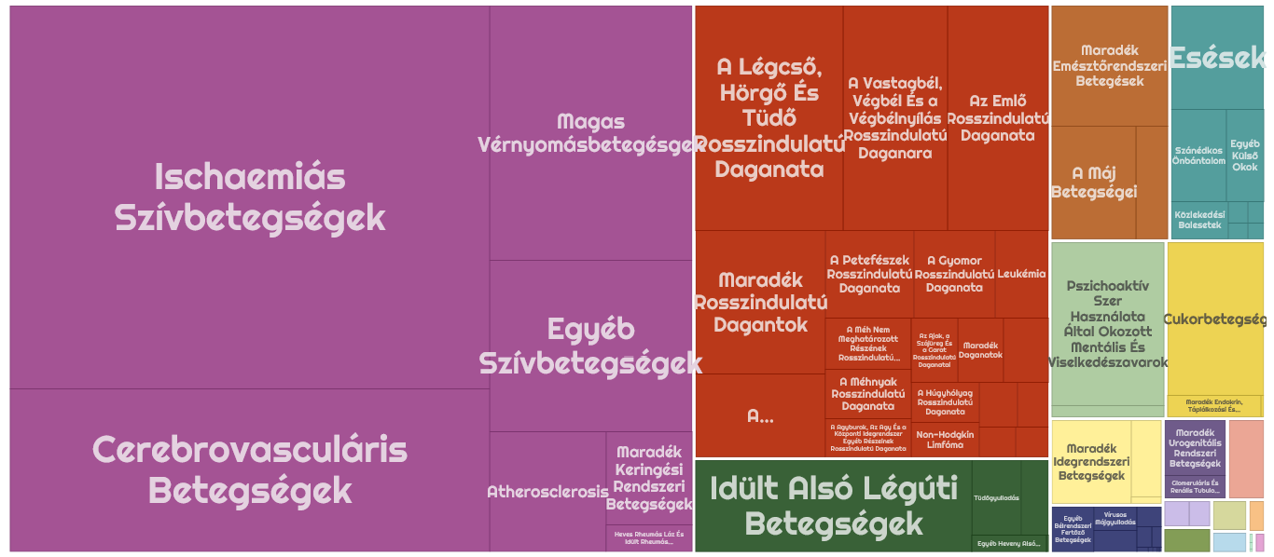
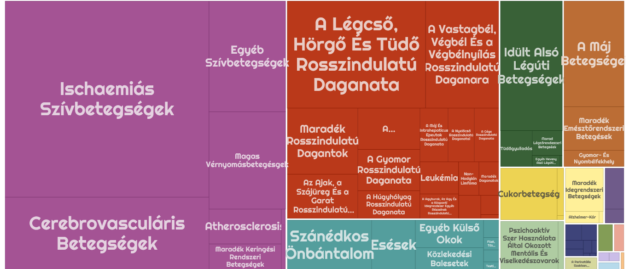
Egészségügyi Világszervezet | 2013
Morbid Statisztika
Csala Dénes | 2016
Elhalálozási okok Magyarországon
A tinédzser és huszonéves férfiúk sokkal nagyobb eséllyel hunynak el külső okok miatt: autóbalesetek + öngyilkosság.
A nők persze többet élnek és szépkorban általában végül a keringési rendszer fárad el.
A középkorú férfiak az alkohol- fogyasztásban járnak „élen”,
de sokat javult a helyzet..
1996
2013
Vagy csak a „szer” változott?
2013
2013

